Slide 1

מעבדה בפיזיולוגיית החי
כתיבת הצעת מחקר

Slide 2

מה עושים?
נתאר בפירוט את המחקר אותו נבצע במהלך הקורס.
רקע מדעי, השערה, שיטות, מקורות, נספחים.

Slide 3

רקע מדעי
תיאור של ממצאים מדעיים עליהם מתבסס המחקר שלכם.
מבנה משפך (מהכלל אל הפרט(.
כל טענה שאתם מעלים צריכה להיות מגובה בציטוט ממאמר מדעי.
קצר וקולע!

Slide 4

השערת המחקר
התוצאות הצפויות בהתבסס על מה שנכתב ברקע המדעי.
השערה אופרציונלית- מה צפוי להתקבל במדידות?
השערה נומינלית- הגדרה טכנית ויותר מופשטת.

Slide 5
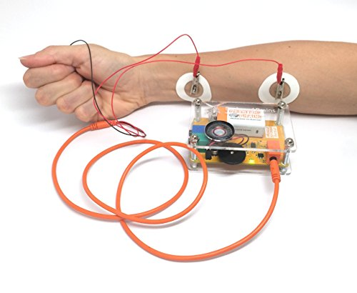
שיטות
השיטה צריכה להתאים לשאלת המחקר.
גודל מדגם משוער או אידיאלי, מכשור, אופן השימוש, זמנים, גירויים, כל מה שנראה לכם רלוונטי.
אדם שלא ערך את הניסוי יוכל לשחזר אותו מקריאה בלבד.

Slide 6
מקורות
הפנייה בטקסט בכתב עילי: ליקויים בנוירונים אינהיביטוריים עשויים להוביל להופעת מחלות נוירו-התפתחותיות ונוירו-דגנרטיביות כמו אלצהיימר, אפילפסיה וסכיזופרניה¹.
פורמט הציטוט לפי Nature: 1. Verret, L. et al. Inhibitory Interneuron Deficit Links Altered Network Activity and Cognitive Dysfunction in Alzheimer Model. CELL, 149, 708–721 (2012).
קיימות תוכנות חינמיות ליצירת רשימה ביבליוגרפית כמו mendeley.
הפנייה לציוד- שם החברה ומיקום בעולם:
Myc polyclonal antibody (Abcam, Cambridge, MA)
Notes:
Despite that GABAergic neurons represent a minority (~20%) of the entire neuronal population, they have a vital inhibition role in neuronal circuits and in the cerebral cortex by maintaining their activity balanced and preventing runaway excitation that is required for normal brain function^{8–10}

Slide 7

נספחים
פרוטוקול מפורט: הפרוטוקול הוא מדריך וצ'קליסט לנסיין לאופן העברת הניסוי.
רשימת ציוד (בדגש על ציוד שאתם צריכים שנרכוש עבורכם): כל מה שאפשר למצוא באקדמון (פלסטלינה, בריסטולים, אוזניות וכו').

Slide 8
פרטים טכניים
הגשה ראשונית עד סוף ה-7.1 (הלילה בין ראשון לשני).
שם הקובץ אותו תגישו יהיה קבוצה X – הצעת מחקר. בגוף העבודה כתבו את שמותיכם ואת תעודות הזהות שלכם.
אורך ההצעה עד עמוד (לא כולל מקורות ונספחים).
כתבו בלשון עתיד.

